Slide 1
Nauka o podniku
-
Nákladová funkce
.

Slide 2
Nákladová funkce
vyjadřuje závislost výše nákladů $N$ na objemu výroby $Q$:
objem výroby - nezávislá proměnná (vysvětlující, exogenní)
náklady - závislá proměnná (vysvětlovaná, endogenní)
$$N=f(Q)$$
typy nákladových funkcí:
krátkodobé nákladové funkce
dlouhodobé nákladové funkce

Slide 3
N = f(Q) = (v x Q) + F
N = V + F
kde
F … celkové fixní náklady [Kč]
v … jednotkové variabilní náklady [Kč/ks, Kč/kg, Kč/l, …]
V … celkové variabilní náklady
Q … objem produkce [ks, kg, l, …]

Slide 4
Metody stanovení krátkodobé nákladové funkce
odhad parametrů na základě dostupných údajů z podnikové evidence
metody:
klasifikační analýza založená na expertním posouzení
grafická metoda – bodový diagram
metoda dvou období
metoda dvou bodů
regresní analýza

Slide 5
Řešení:
Nákladová položka | Výše nákladů [Kč] | Variabilní náklady [Kč] | Fixní náklady [Kč]
Spotřeba materiálu | 66 000 | 60 000 | 6 000
Mzda cukrářek | 45 000 | 15 000 | 30 000
Mzda pracovníka správy | 20 000 |  | 20 000
Energie technologická (pohon výrobních zařízení) | 15 000 | 15 000
Netechnologická energie | 1 000 |  | 1 000
Odpisy dlouhodobého hmotného majetku | 20 000 |  | 20 000
CELKEM | 167 000 | 90 000 | 77 000
N = (v x Q) + F
V = v x Q
V = V/Q

Slide 6
Řešení:
Nákladová položka | Výše nákladů [Kč] | Variabilní náklady [Kč] | Fixní náklady [Kč]
Spotřeba materiálu | 66 000 | 60 000 | 6 000
Mzda cukrářek | 45 000 | 15 000 | 30 000
Mzda pracovníka správy | 20 000 |  | 20 000
Energie technologická (pohon výrobních zařízení) | 15 000 | 15 000
Netechnologická energie | 1 000 |  | 1 000
Odpisy dlouhodobého hmotného majetku | 20 000 |  | 20 000
CELKEM | 167 000 | 90 000 | 77 000
F = 77 000 Kč $n_{v}=\frac{90 000}{10 000}=9$ Kč/ks
$N=9Q+F$

Slide 7
Metoda dvou období
pracuje pouze s údaji o dvou obdobích - s maximálním objemem výroby Q_{MAX} a s minimálním objemem výroby Q_{MIN} a jim odpovídajícími náklady N_{QMIN} a N_{QMAX}
údaje dosadíme do obecného tvaru nákladové funkce a následně vyřešíme vzniklou soustavu dvou lineárních rovnic
nemělo by jít o období jakkoli mimořádná
N_{Qmax} = (v x Q_{max} ) + F
N_{Qmin} = (v x Q_{min} ) + F

Slide 8
Příklad: V následující tabulce jsou uvedeny údaje o objemech výroby a celkových nákladech v jednotlivých měsících loňského roku firmy Zákusky pro každého, s.r.o. Metodou dvou období určete nákladovou funkci.
 | Objem výroby [ks] | Náklady [Kč]
Leden | 10 500 | 165 000
Únor | 9 500 | 148 000
Březen | 9 000 | 145 000
Duben | 10 600 | 151 000
Květen | 10 400 | 163 000
Červen | 9 200 | 148 000
Červenec | 8 500 | 135 000
Srpen | 9 600 | 145 000
Září | 10 000 | 167 000
Říjen | 10 800 | 158 000
Listopad | 11 000 | 162 000
Prosinec | 10 900 | 161 000

Slide 9
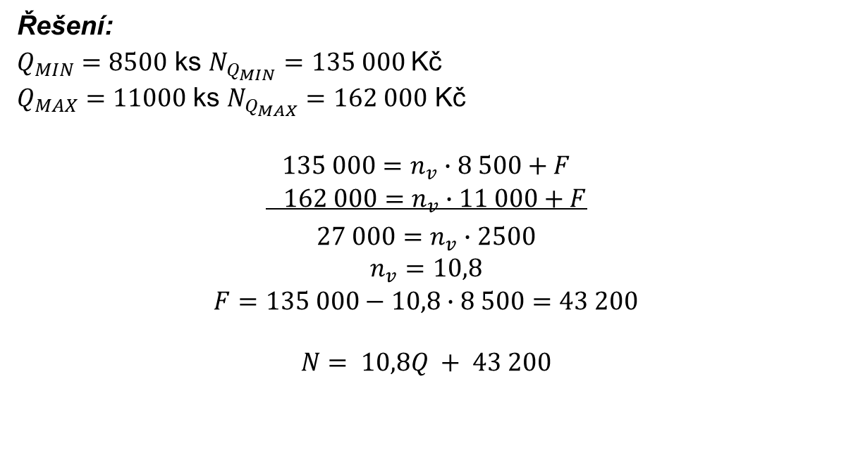
Řešení:
$Q_{MIN}=8500$ ks $N_{Q_{MIN}}=135 000$Kč
$Q_{MAX}=11000$ ks $N_{Q_{MAX}}=162 000$ Kč
$$135 000=n_{v}∙8 500+F$$
$$162 000=n_{v}∙11 000+F$$
$$\begin{matrix}27 000=n_{v}∙2500 \\ \begin{aligned}n_{v}=10,8 \\ F=135 000−10,8∙8 500=43 200 \\ \\ N= 10,8Q + 43 200\end{aligned}\end{matrix}$$

Slide 10
Metoda dvou bodů
Nutná znalost údajů alespoň za čtyři, lépe však za více období
Postup:
údaje o objemech výroby seřadíme vzestupně
soubor údajů o objemech výroby rozdělíme na dvě poloviny
pro každou polovinu vypočítáme průměrný objem výroby $Q_{1}$ a $Q_{2}$ a průměrné náklady $N_{1}$ a $N_{2}$
průměrné hodnoty dosadíme do nákladové funkce a vyřešíme vzniklou soustavu dvou rovnic o dvou neznámých
výpočetně náročnější, ale přesnější
N_{Qmax} = (v x Q_{max} ) + F
N_{Qmin} = (v x Q_{min} ) + F

Slide 11
Příklad: V následující tabulce jsou uvedeny údaje o objemech výroby a celkových nákladech v jednotlivých měsících loňského roku firmy Zákusky pro každého, s.r.o. Určete nákladovou funkci.
 | Objem výroby [ks] | Náklady [Kč]
Leden | 10 500 | 165 000
Únor | 9 500 | 148 000
Březen | 9 000 | 145 000
Duben | 10 600 | 151 000
Květen | 10 400 | 163 000
Červen | 9 200 | 148 000
Červenec | 8 500 | 135 000
Srpen | 9 600 | 145 000
Září | 10 000 | 167 000
Říjen | 10 800 | 158 000
Listopad | 11 000 | 162 000
Prosinec | 10 900 | 161 000

Slide 12
Řešení:
Hodnoty ve sloupci „Objem výroby“ seřadíme vzestupně a z obou polovin tabulky vypočítáme průměrný objem výroby Q₁ a Q₂ a průměrné náklady N₁ a N₂.
 | Objem výroby[ks] | Náklady[Kč]
Červenec | 8 500 | 135 000
Březen | 9 000 | 145 000
Červen | 9 200 | 148 000
Únor | 9 500 | 148 000
Srpen | 9 600 | 145 000
Září | 10 000 | 167 000
Květen | 10 400 | 163 000
Leden | 10 500 | 165 000
Duben | 10 600 | 151 000
Říjen | 10 800 | 158 000
Prosinec | 10 900 | 161 000
Listopad | 11 000 | 162 000

Slide 13
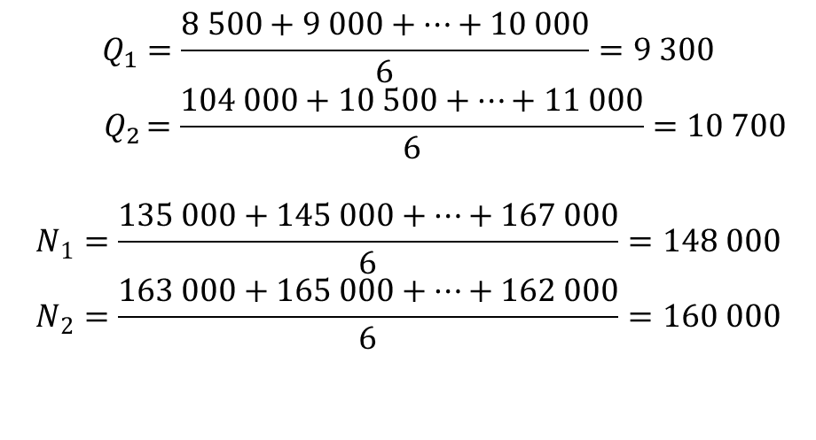
$$Q_{1}=\frac{8 500+9 000+…+10 000}{6}=9 300$$
$${ Q}_{2 }=\frac{104 000+10 500+…+11 000}{6}=10 700$$
$$N_{1}=\frac{135 000+145 000+…+167 000}{6}=148 000$$
$$N_{2}=\frac{163 000+165 000+…+162 000}{6}=160 000$$

Slide 14
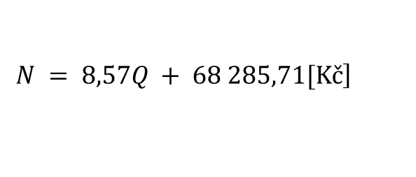
$$\begin{matrix}148 000=n_{v}∙9 300+F \\ \begin{aligned}160 000=n_{v}∙10 700+F \\ −−−−−−−−−−−−−−−−−−−−−−\end{aligned}\end{matrix}$$
$n_{v} = 8,57$ Kč/ks a $F = 68 285,71$ Kč
$$\left.N = 8,57Q + 68 285,71[Kč\right]$$

Slide 15
Využití nákladových funkcí v podnikové praxi
jak se mění výše nákladů v závislosti na objemu výroby
jaká část nákladů je závislá na objemu výroby a která ne
východisko kvalifikovanějšího rozhodnutí v celé řadě oblastí:
stanovit výši nákladů odpovídající různým objemům výroby
kvalifikovaně určit výsledek hospodaření
stanovit, jaký objem produkce zajišťuje požadovaný zisk

Slide 16
Příklad: Milovníci divadelních představení divadla pro děti Kočička si mohou zakoupit celoroční permanentku pro 2 děti. Cena této permanentky je 2 000 Kč. Vstupné na jedno představení pro jedno dítě do oblíbené řady v divadle je ve výši 150 Kč.
Jaké náklady jsou spojeny s návštěvou tří představení s/bez permanentky, půjdou-li do divadla dvě děti?
Kolikrát musí dvojice dětí navštívit divadlo, aby se nákup permanentky vyplatil?

Slide 17
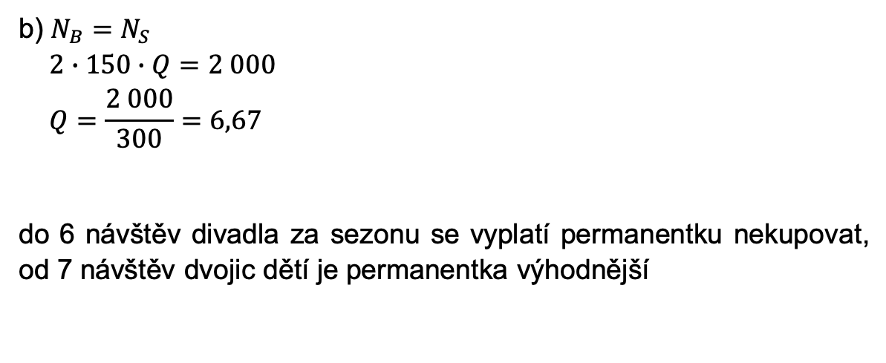
Řešení:
$$N_{B}= 2∙150Q$$
$$N_{S} =2000$$
a) $N_{B}\left(3\right)= 2∙150∙3=900$ Kč
${ N}_{S}\left(3\right)=2 000$ Kč
b) $N_{B}=N_{S}$
$$2∙150∙Q=2 000$$
$$Q=\frac{2 000}{300}=6,67$$
do 6 návštěv divadla za sezonu se vyplatí permanentku nekupovat, od 7 návštěv dvojic dětí je permanentka výhodnější

